Slide 1


RELATÓRIO DE GESTÃO – RQDA 3º QUADRIMESTRE E ANUAL 2025
Ações e Serviços Públicos de Saúde (ASPS)
Município
Exercício
Público
IRANI - SC
2025
Conselho de Saúde
População em geral

Slide 2

Objetivo e Base Legal
Objetivo
Base Legal
Demonstrar a aplicação dos recursos financeiros na área da saúde, no exercício de 2025;
Apresentar a oferta e produção de serviços públicos de saúde;
Comprovar o cumprimento dos limites legais de investimento em Ações e Serviços Públicos de Saúde (ASPS).
Lei Complementar nº 141/2012 (Art. 36)
Artigo 198 da Constituição Federal - Financiamento do SUS.

Slide 3

Receita de Impostos e Transferências
Base de Cálculo (ASPS)
R$ 50.034.004,16
Impostos Próprios
R$ 7,50 Mi
Transferências Constitucionais
R$ 42,53 Mi

Slide 4


Limite Constitucional de 15% (ASPS)
Percentual Atingido
22,53%
Valor Mínimo Exigido (15%)
R$ 7.505.100,62
Valor Efetivamente Aplicado
R$ 11.270.445,09
Limite Atendido com Folga

Slide 5


Despesas ASPS por Subfunção
Subfunção
Valor (R$)
6.907.335,01
Assistência Hospitalar
2.347.130,28
Atenção Básica
1.100.978,18
Outras Subfunções
635.882,79
Suporte Profilático
97.424,12
Vigilância Sanitária e Epidemiológica
TOTAL ASPS
11.088.750,38
Manutenção de consórcios de saúde 181.694,71
TOTAL ASPS COM CONSÓRCIOS 11.270.445,09
Distribuição dos Recursos Próprios Aplicados

Slide 6

Receitas Adicionais para Saúde
R$ 7.793.671,52
Total de Receitas Adicionais Realizadas
Proveniente da União
Proveniente do Estado
Previsão Inicial
R$ 3.513.656,05
Previsão Inicial
R$ 557.945,14
Realizado até o Bimestre
R$ 6.565.426,36
Realizado até o Bimestre
R$ 1.201.649,06
Outras receitas
R$ 26.596,10
* Inclui transferências fundo a fundo do SUS, emendas, rendimentos entre outros.

Slide 7

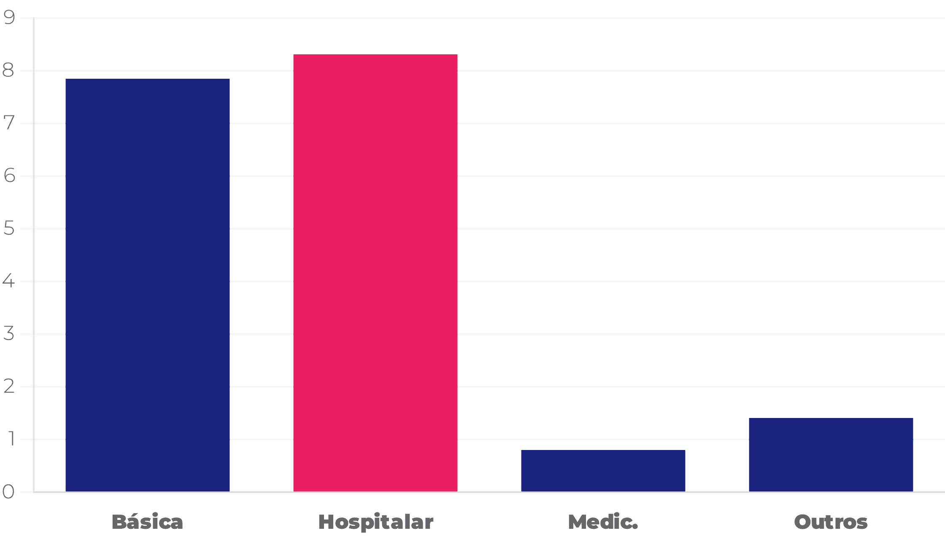
Despesas Totais com Saúde (empenhado)
Investimento Total Consolidado (Todas as Fontes)
R$ 18.542.393,34
301 - Atenção Básica
R$ 7.846.821,29
302 - Assistência Hospitalar
R$ 8.312.243,94
303 - Suporte Profilático
R$ 795.731,11
304 e 305 - Vigilância sanitaria e epidemiológica
R$ 267.533,15
122 e 306 - Outras subfunções
R$ 1.320.063,85
* Valores consolidados integrando Recursos Próprios (ASPS), Transferências da União (SUS) e do Estado.

Slide 8


Detalhamento: Atenção Básica
Total 2025
R$ 7.846.821,29
Foco em Prevenção
Destinado ao atendimento primário em saúde.
Gestão de Recursos
Recursos Vinculados (União/Estado): R$ 5.499.691,01 (R$ 1.570.634,41 relacionados
à emendas)
Financiamento por transferências vinculadas, com complemento do município para garantir serviços essenciais.
Recursos Próprios (ASPS): R$ 2.347.130,28

Slide 9


Detalhamento: Assistência Hospitalar
Total 2025
R$ 8.312.243,94
Média e Alta Complexidade
Recursos aplicados em atendimento hospitalar e ambulatorial especializado, exames, TFD.
Comprometimento Municipal
Esta área representa o maior volume de recursos próprios (ASPS) investidos pelo município, garantindo o acesso da população a serviços especializados, principalmente via consórcio de saúde.
Recursos Próprios (ASPS): R$ 6.907.335,01 (R$ 703.068,15 relacionados à emendas)
Recursos Vinculados (União/Estado): R$ 1.404.908,93

Slide 10

Detalhamento: Suporte Profilático e
Terapêutico
Total 2025
R$ 795.731,11
Assistência farmacêutica
Medicamentos para uso domiciliar.
Comprometimento Municipal
Recursos Próprios (ASPS): R$635.882,79
Recursos Vinculados (União/Estado): R$ 159.848,32
Cerca de 80% do empenhado está relacionado à recursos próprios.

Slide 11

Detalhamento: Vigilância Sanitária e
Epidemiológica
Total 2025
R$ 267.533,15
Prevenção
Promover a saúde da população através da prevenção de riscos e controle de doenças.
Comprometimento Municipal
Recursos Próprios (ASPS): R$ 97.424,12
Recursos Vinculados (União/Estado): R$ 170.109,03
Cerca de 36% garantido com recursos próprios.

Slide 12

Detalhamento: Outras subfunções
Total 2025
R$ 1.320.063,85
Gestão
Planejar, organizar e coordenar ações para a promoção de saúde.
Comprometimento Municipal
Recursos Próprios (ASPS): R$ 1.320.050,45
Recursos Vinculados (União/Estado): R$ 13,40
Cerca de 36% garantido com recursos próprios.

Slide 13
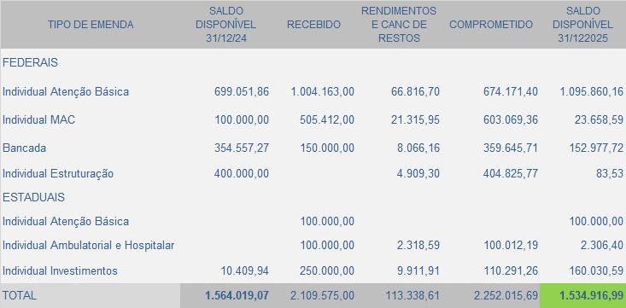
Emendas Parlamentares
As emendas individuais federais totalizaram R$ 1.509.575,00, destinadas à custeio da APS e MAC.
Emenda da bancada Federal foi recebida no período no valor de 150.000,00, destinada à custeio da APS.
Quanto às emendas estaduais foram recebidos R$ 100.000,00 para custeio da APS, R$ 100.000,00 para Assistência hospitalar e ambulatorial e R$ 250.000,00 para aquisição de equipamentos.

Slide 14
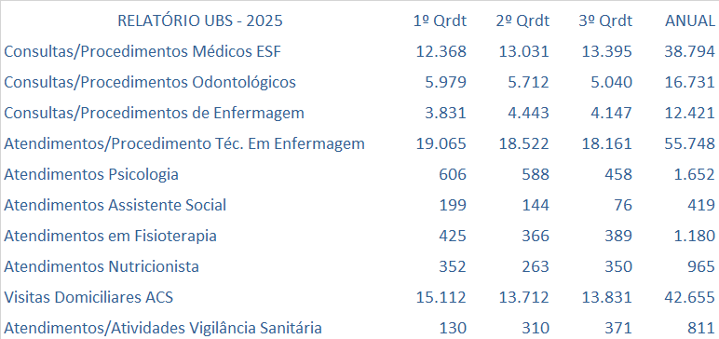
Oferta e produção de serviços de saúde

Slide 15
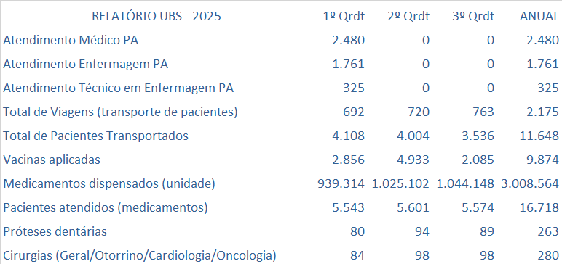
Oferta e produção de serviços de saúde

Slide 16
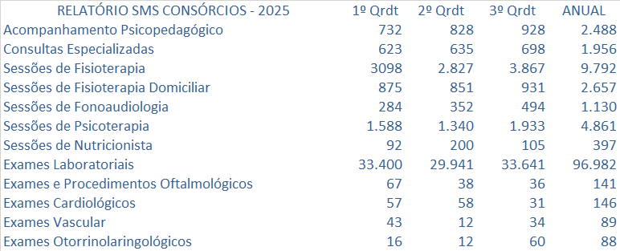
Oferta e produção de serviços de saúde

Slide 17
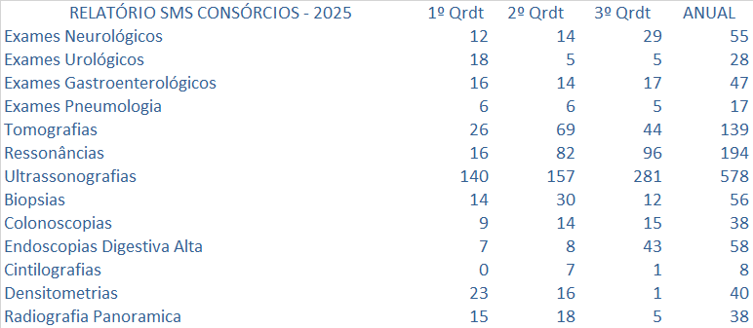
Oferta e produção de serviços de saúde

Slide 18

Conclusão
Obrigada!
Índice ASPS (Constitucional)
22,53% (Mínimo 15%)
Município de Irani - SC
Gestão de Recursos
Secretaria Municipal de Saúde
Captação de Recursos Adicionais: 191% da Previsão
Dúvidas?
Status Final
LIMITES ATENDIDOS E EQUILÍBRIO FINANCEIRO

